Slide 1
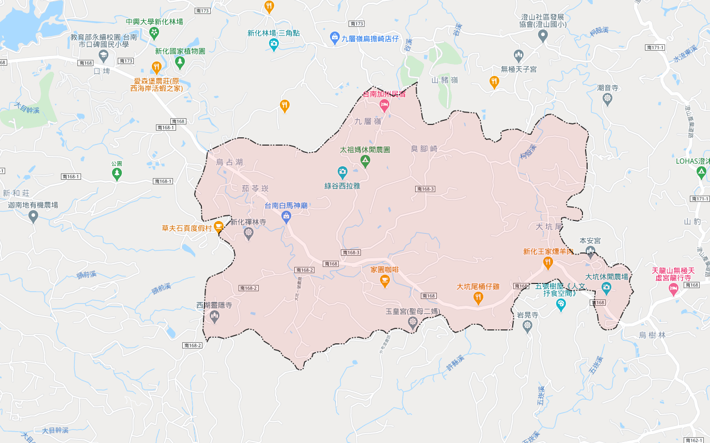
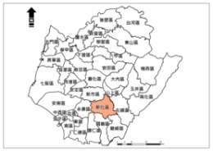
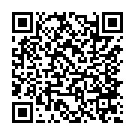
臺南市新化區大坑里防災地圖
防災資訊表
行政區位圖
礁坑里
災情通報單位
臺南市災害應變中心
民治專線:06-657-0119
永華專線:06-298-9119
新化區災害應變中心
電話:06-590-5009
新化消防分隊報案電話:
06-590-2920；119
知義派出所報案電話:
06-590-2949；110
市民服務熱線:1999
左鎮區
大坑里
緊急聯絡人
大坑里
活動中心
里長 黃永源
電話 : 06-580-2828
手機 : 0930-858-858
新化區公所
防災資訊網站
新化國中
新化區衛生所
避難原則
知義里
龍崎區
水災:就地避難或垂直避難；
低窪地區前往避難收容處所
地震:前往開放空間或公園避難
新化體育公園
避難收容處所
1.大坑里活動中心
地址：新化區大坑里大坑尾182號
電話：06-580-2828
0930-858-858
2.新化區公所三樓
地址：新化區中山路130號
電話：06-590-5009
3.新化體育公園
地址：新化區公園路110號
電話：06-590-5358
圖例 | 道路 | 標示 |  | 設施
 | 省道 | 疏散避難方向 | 備有無障礙設施 | 地震室內避難收容處所 | 消防單位 | 物資儲備點 | 通訊設備放置點
 | 區道 | 適用地震災害 | 廟宇 | 地震室外避難收容處所 | 警察單位 | 取水點
 | 行政區域界線 | 適用水災災害 |  | 水災避難收容處所 | 醫療院所 | 砂包放置點位 | 身心障礙福利機構
 |  | 適用海嘯災害 |  | 海嘯避難收容處所 | 指揮中心 | 垃圾集結點 | 老人福利機構
 |  | 適用土石流災害 |  | 複合型避難收容處所 | 直升機起降點 | 人車轉運集結點 | 防空疏散避難措施
淹水感知器
國小
區界線
國中
里界線
公務部門
新化區公所113年1月3日更新

